Slide 1
Dilemme de Heinz
« L’épouse de Heinz est atteinte d’une rare forme de cancer; elle est en phase terminale. Un seul médicament peut la sauver. Le pharmacien de Heinz a découvert ce médicament. Bien qu’il ne coûte que 200 $, le pharmacien lui demande de payer 2 000 $, réalisant ainsi un profit de 1 800 $. Heinz utilise toutes ses économies et tente d’emprunter de l’argent, mais il parvient à ramasser seulement 1 000 $. Heinz dit au pharmacien que sa femme mourra sans le médicament et le supplie de baisser le prix ou de le lui faire payer à crédit. Le pharmacien refuse. Heinz est désespéré. Il entre par effraction dans la pharmacie et vole le médicament.
Est-ce que Heinz a eu raison ou tort d’agir ainsi ? »

Slide 2
Le dilemme de Julien
Julien est l’ingénieur chargé des achats de fournitures dans sa compagnie. Il connait Gérald depuis plusieurs années, comme vendeur régulier de fournitures et, à l’occasion, comme partenaire de golf. Un jour, durant une partie, Julien évoque sa recherche d’une location pour des vacances en Floride. Gérald lui dit qu’il en parlera à son oncle qui possède un condo à Fort Lauderdale. Une semaine plus tard, Julien reçoit un courriel de Gérald: son oncle est d’accord et comme il n’a pas vraiment besoin d’argent mais préfère que son condo soit occupé et par des locataires fiables, il ne demande que 100$/semaine. Julien répond qu’il accepte avec plaisir et planifie ses vacances. Juste avant son départ, il reçoit une note de la direction sur la nouvelle politique de la firme disant notamment qu’il est strictement interdit de recevoir des cadeaux des vendeurs. Que devrait-il faire?

Slide 3
Dilemme du philosophe
Un philosophe rencontre un dictateur sur le point d’exécuter 10 révolutionnaires. Il en appelle à l’humanité du dictateur. Ce dernier s’amuse à lui proposer de tuer par ses propres mains un des prisonniers pour en sauver les 9 autres !

Slide 4
Le dilemme de la bourse
L’école polytechnique essaie de devenir une institution de premier plan. Le bureau de la recherche vient d’annoncer un programme de bourses d’été. Les chercheurs peuvent proposer des projets afin de recevoir la somme de 6000$ pour les deux mois d’été.
Vous enseignez l’ingénierie. Bien que vos recherches aient une bonne réputation au Canada, votre tâche d’enseignement vous empêche d’entreprendre un projet majeur qui vous tient à cœur depuis quelque temps. Vous commencez donc à préparer votre dossier de candidature.
Un matin, le vice président responsable des recherches vous téléphone: « j’aimerais que vous participiez au jury pour notre nouveau programme de bourse. C’est important pour nous d’avoir des membres respectés et au courant des recherches actuelles.»
Que répondez-vous?

Slide 5
(Suite)
Vous expliquez au vice-président que justement, vous travaillez vous-même sur une candidature. Il répond:« je comprends vos scrupules, mais il serait injuste que nos meilleurs chercheurs – ceux qu’on veut sur le jury – ne puissent pas courir la chance d’avoir la bourse. Vous pourrez donc appliquer quand même. Il suffit que vous ne soyiez pas impliqué dans l’évaluation de votre propre candidature. Vous quitterez la pièce à ce moment-là. Les autres membres du jury noteront votre demande en votre absence et vous ne connaitrez pas votre rang avant la fin du processus. »
Est-ce que cela résout le problème?

Slide 6
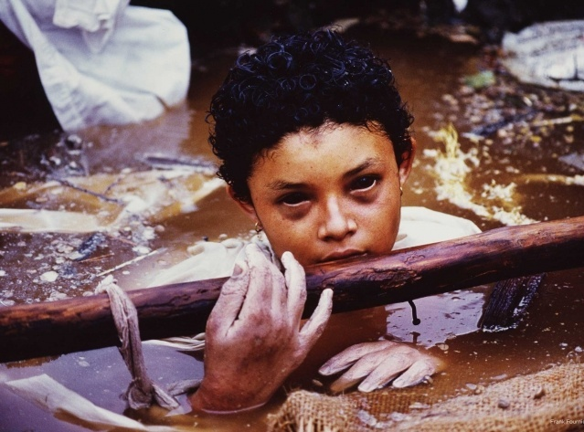
En 1985, Frank Fournier photographie en Colombie une petite fille, coincée dans les débris d'un volcan en éruption. Les critiques pleuvent : comment photographier cette enfant qui est en train de mourir au lieu de l'aider ?
Omayra Sanchez, Armero, Colombie, 1985 © Frank Fournier / Contact Press Images - 2014
Ce visage, personne ne l’a oublié. Nous sommes le 16 novembre 1985, à Armero-Guayabal, en Colombie. Le volcan Nevado del Ruiz est en éruption depuis trois jours. Une petite fille, Omayra Sánchez, est prisonnière des débris. Ses jambes sont coincées et elle est également perforée au niveau de la taille, par une barre de fer. Au bout de 60 heures de lutte, elle meurt devant les personnes présentes sur place, impuissantes. Parmi elles, les journalistes, venus couvrir l’évènement.
Le journaliste avait-il le droit de prendre cette photo ? Son acte est irrecevable moralement ? Y a-t-il dilemme ?

Slide 7
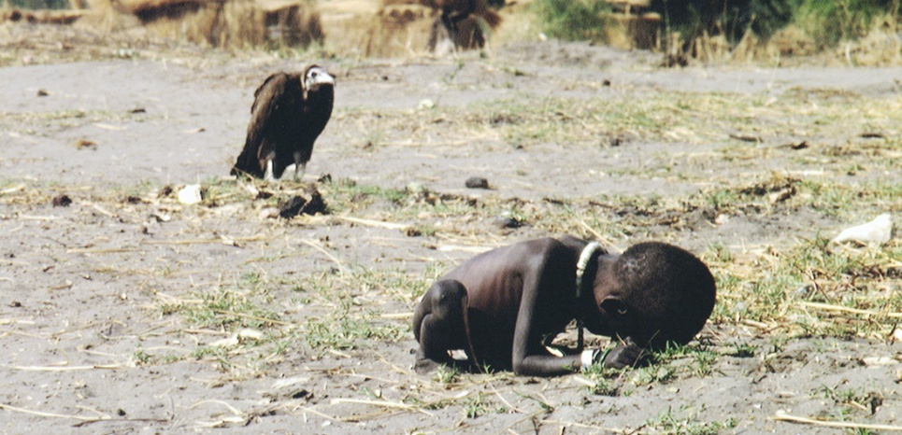

Slide 8
Kevin Carter attend même une vingtaine de minutes, espérant que le charognard déploie ses ailes et accentue encore plus la force de cette image, assure "Le Monde" qui était revenu en 2013 sur cette "si pesante image". Le vautour, immobile, n'ouvrira finalement pas ses ailes. Après de longues minutes, le photographe décide de chasser l'animal avant de s'éloigner de la scène et de s'effondrer en larmes. Lorsque son ami et collègue Joao Silva, qui était aussi présent dans le village, le retrouve, il est sonné : Il était clairement désemparé. Pendant qu'il m'expliquait ce qu'il avait photographié, il n'arrêtait pas de montrer du doigt quelque chose qui avait disparu. Il n'arrêtait pas de parler de sa fille Megan, il avait hâte de la serrer dans ses bras. Sans aucun doute, Kevin a été très affecté par ce qu'il avait photographié, et cela allait le hanter jusqu'à la fin de ses jours." Le "New York Times" publie la photo dans son édition du 26 mars 1993. Elle accompagne un article de la grande reportrice Donatella Lorch sur la situation du pays. La légende de la photo est alors très succincte : "Une petite fille, affaiblie par la faim, s'effondre sur le chemin d'un centre d'approvisionnement alimentaire à Ayod. A côté, un vautour attend." L'impact de l'image est immédiat, rappelle "Le Monde" : "Le journal reçoit alors quantité de courriers pour connaître le sort de l'enfant sur l'image si bien qu'un éditorial doit être rédigé quelques jours plus tard pour informer que l'enfant a pu regagner le centre mais que l'on ne sait pas s'il a survécu." Le 12 avril 1994, soit un an après presque jour pour jour, Kevin Carter remporte le prix Pulitzer. Ce prix, extrêmement prestigieux, symbole de la reconnaissance de la profession pour son travail, s'accompagnera d'une pluie de critiques acerbes. Toute une partie du public et de la presse américaine reprochera au photographe un prétendu manque d'éthique. Kevin Carter, qui reconnaît ne pas avoir aidé le jeune enfant, est présenté par certains comme un charognard plus méprisable encore que le vautour : L'homme qui n'ajuste son objectif que pour cadrer au mieux la souffrance n'est peut-être aussi qu'un prédateur, un vautour de plus sur les lieux", écrit le "St. Petersburg Times", un quotidien publié en Floride. Le matin du 27 juillet 1994, quelques mois après avoir reçu son prix Pulitzer, Kevin Carter se suicide en s'empoisonnant au monoxyde de carbone dans sa voiture. Il n'aura jamais cherché à s'expliquer sur sa photo.
Devenue un symbole de la famine en Afrique, cette terrible photo a été prise en mars 1993, dans le village d'Ayod, dans le sud du Soudan (l'actuel Soudan du Sud), par le photographe sud-africain Kevin Carter, 33 ans. On y voit un enfant soudanais famélique, affreusement affaibli, qui ne parvient même plus à se déplacer. Derrière lui, un vautour semble guetter le moment où il pourra se jeter sur sa proie, prostrée et trop frêle pour se défendre. Lorsqu'il est témoin de cette scène, d'une puissance symbolique sans pareil pour témoigner de la famine qui frappe la région, le photographe appuie sur le déclencheur. Il prendra au moins cinq photos

